Slide 1
Wir machen Bayern #openbydata.

Slide 2
Unsere Vision Ein besseres Bayern durch Daten: Einfach, vertrauenswürdig, vernetzt.

Slide 3
Die Frage Wie unterstützen wir (auch) Kommunen
bei der Umsetzung der DVO-HVD?

Slide 4
Angebot #1 – Unsere Beratung
Unsere Beratung hilft bei:
Identifizieren betroffener Datensätze
Auswahl der richtigen Lizenz
Bereitstellung qualitativer Metadaten

Slide 5
Unser Beratungsangebot – auch gern individuell.
Quick Start Ein erster Überblick zu Open Data und zu Möglichkeiten, mitzumachen.
Lizenzen & Daten Beratung zur Festlegung einer Lizenz, um die eigenen Daten sicher nachnutzbar zu machen.
Bereitstellung & Qualität Einblick in die Möglichkeiten, gute Daten automatisiert oder manuell zu veröffentlichen.

Slide 6
Angebot #2 – Unsere Handreichung
Unsere Handreichung enthält:
Bedeutung & Hintergrund zur DVO-HVD
Schritte, um eigene HVD-Datensätze zu prüfen
Tabelle mit Überblick zu HVD in Bayern
Unterstützungsangebote zur Veröffentlichung

Slide 7
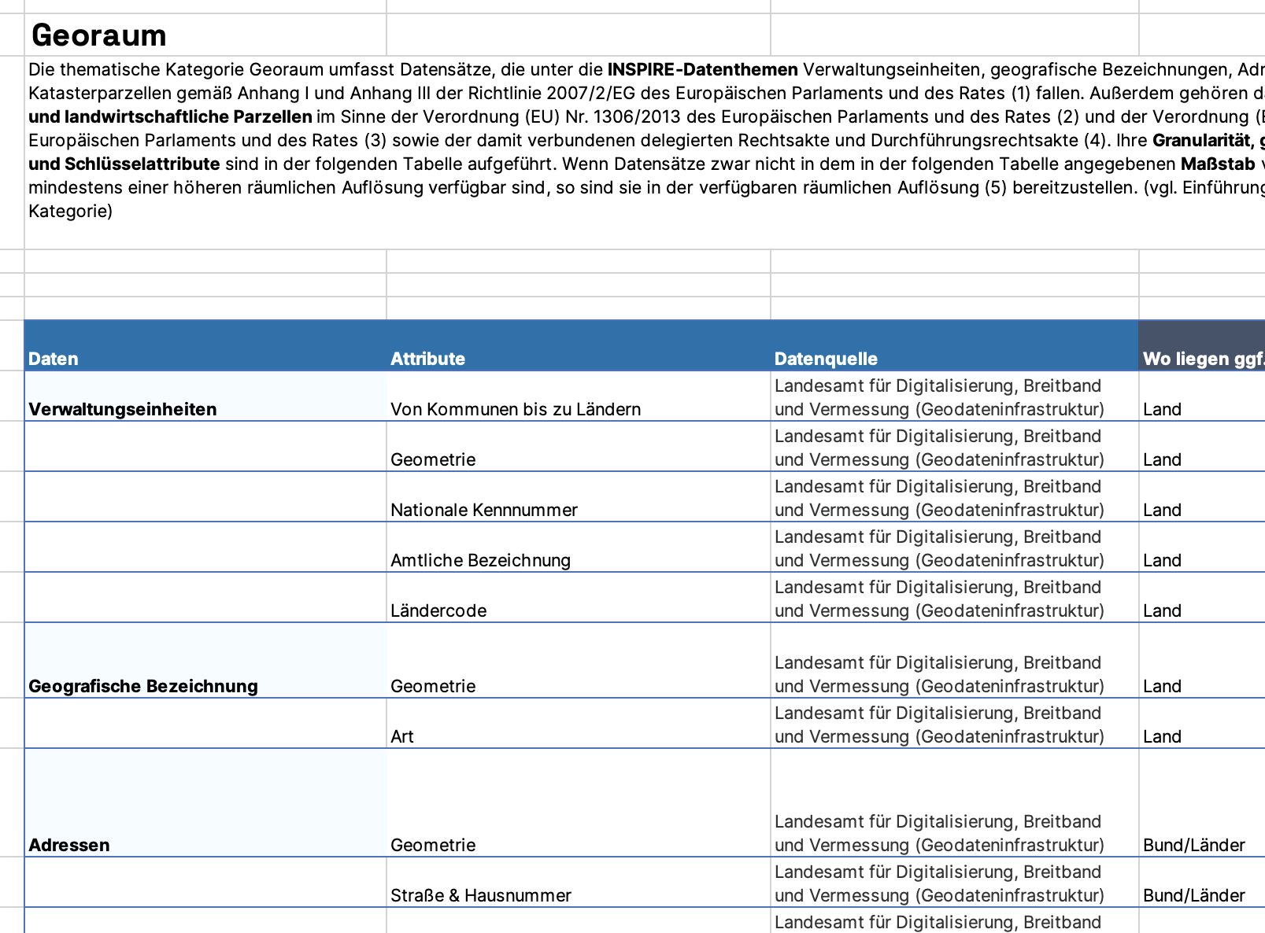
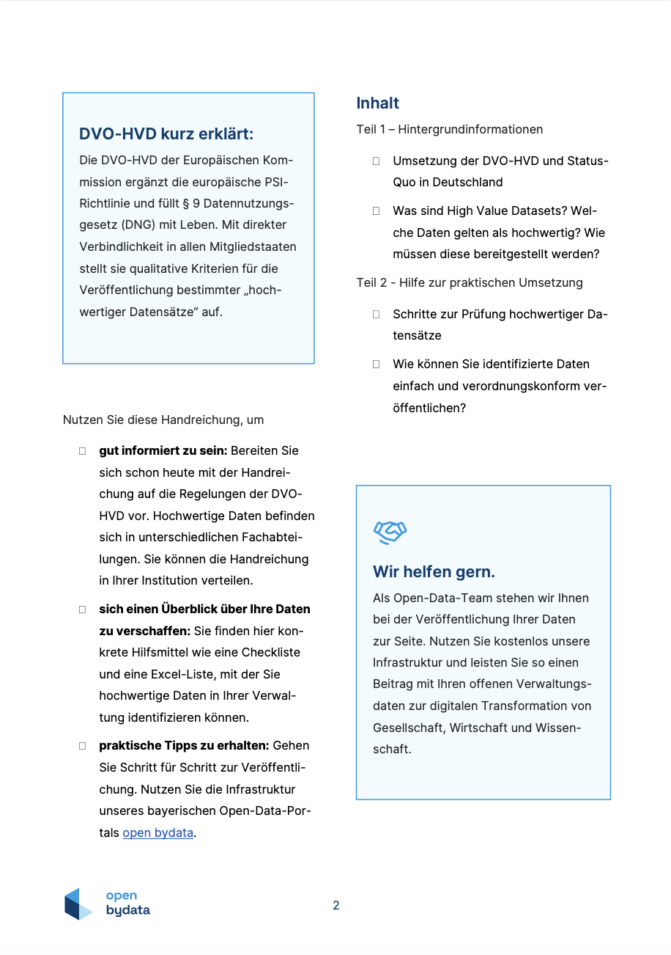
Plattformen.

Slide 8
Angebot #3 – Unsere Infrastruktur
Wir bieten kostenlos die Nutzung unserer Infrastruktur für:
Nachweis
Kennzeichnung als HVD samt Kategorie
Unterstützen der Berichtswege
Erfassung im Standard DCAT-AP.de

Slide 9
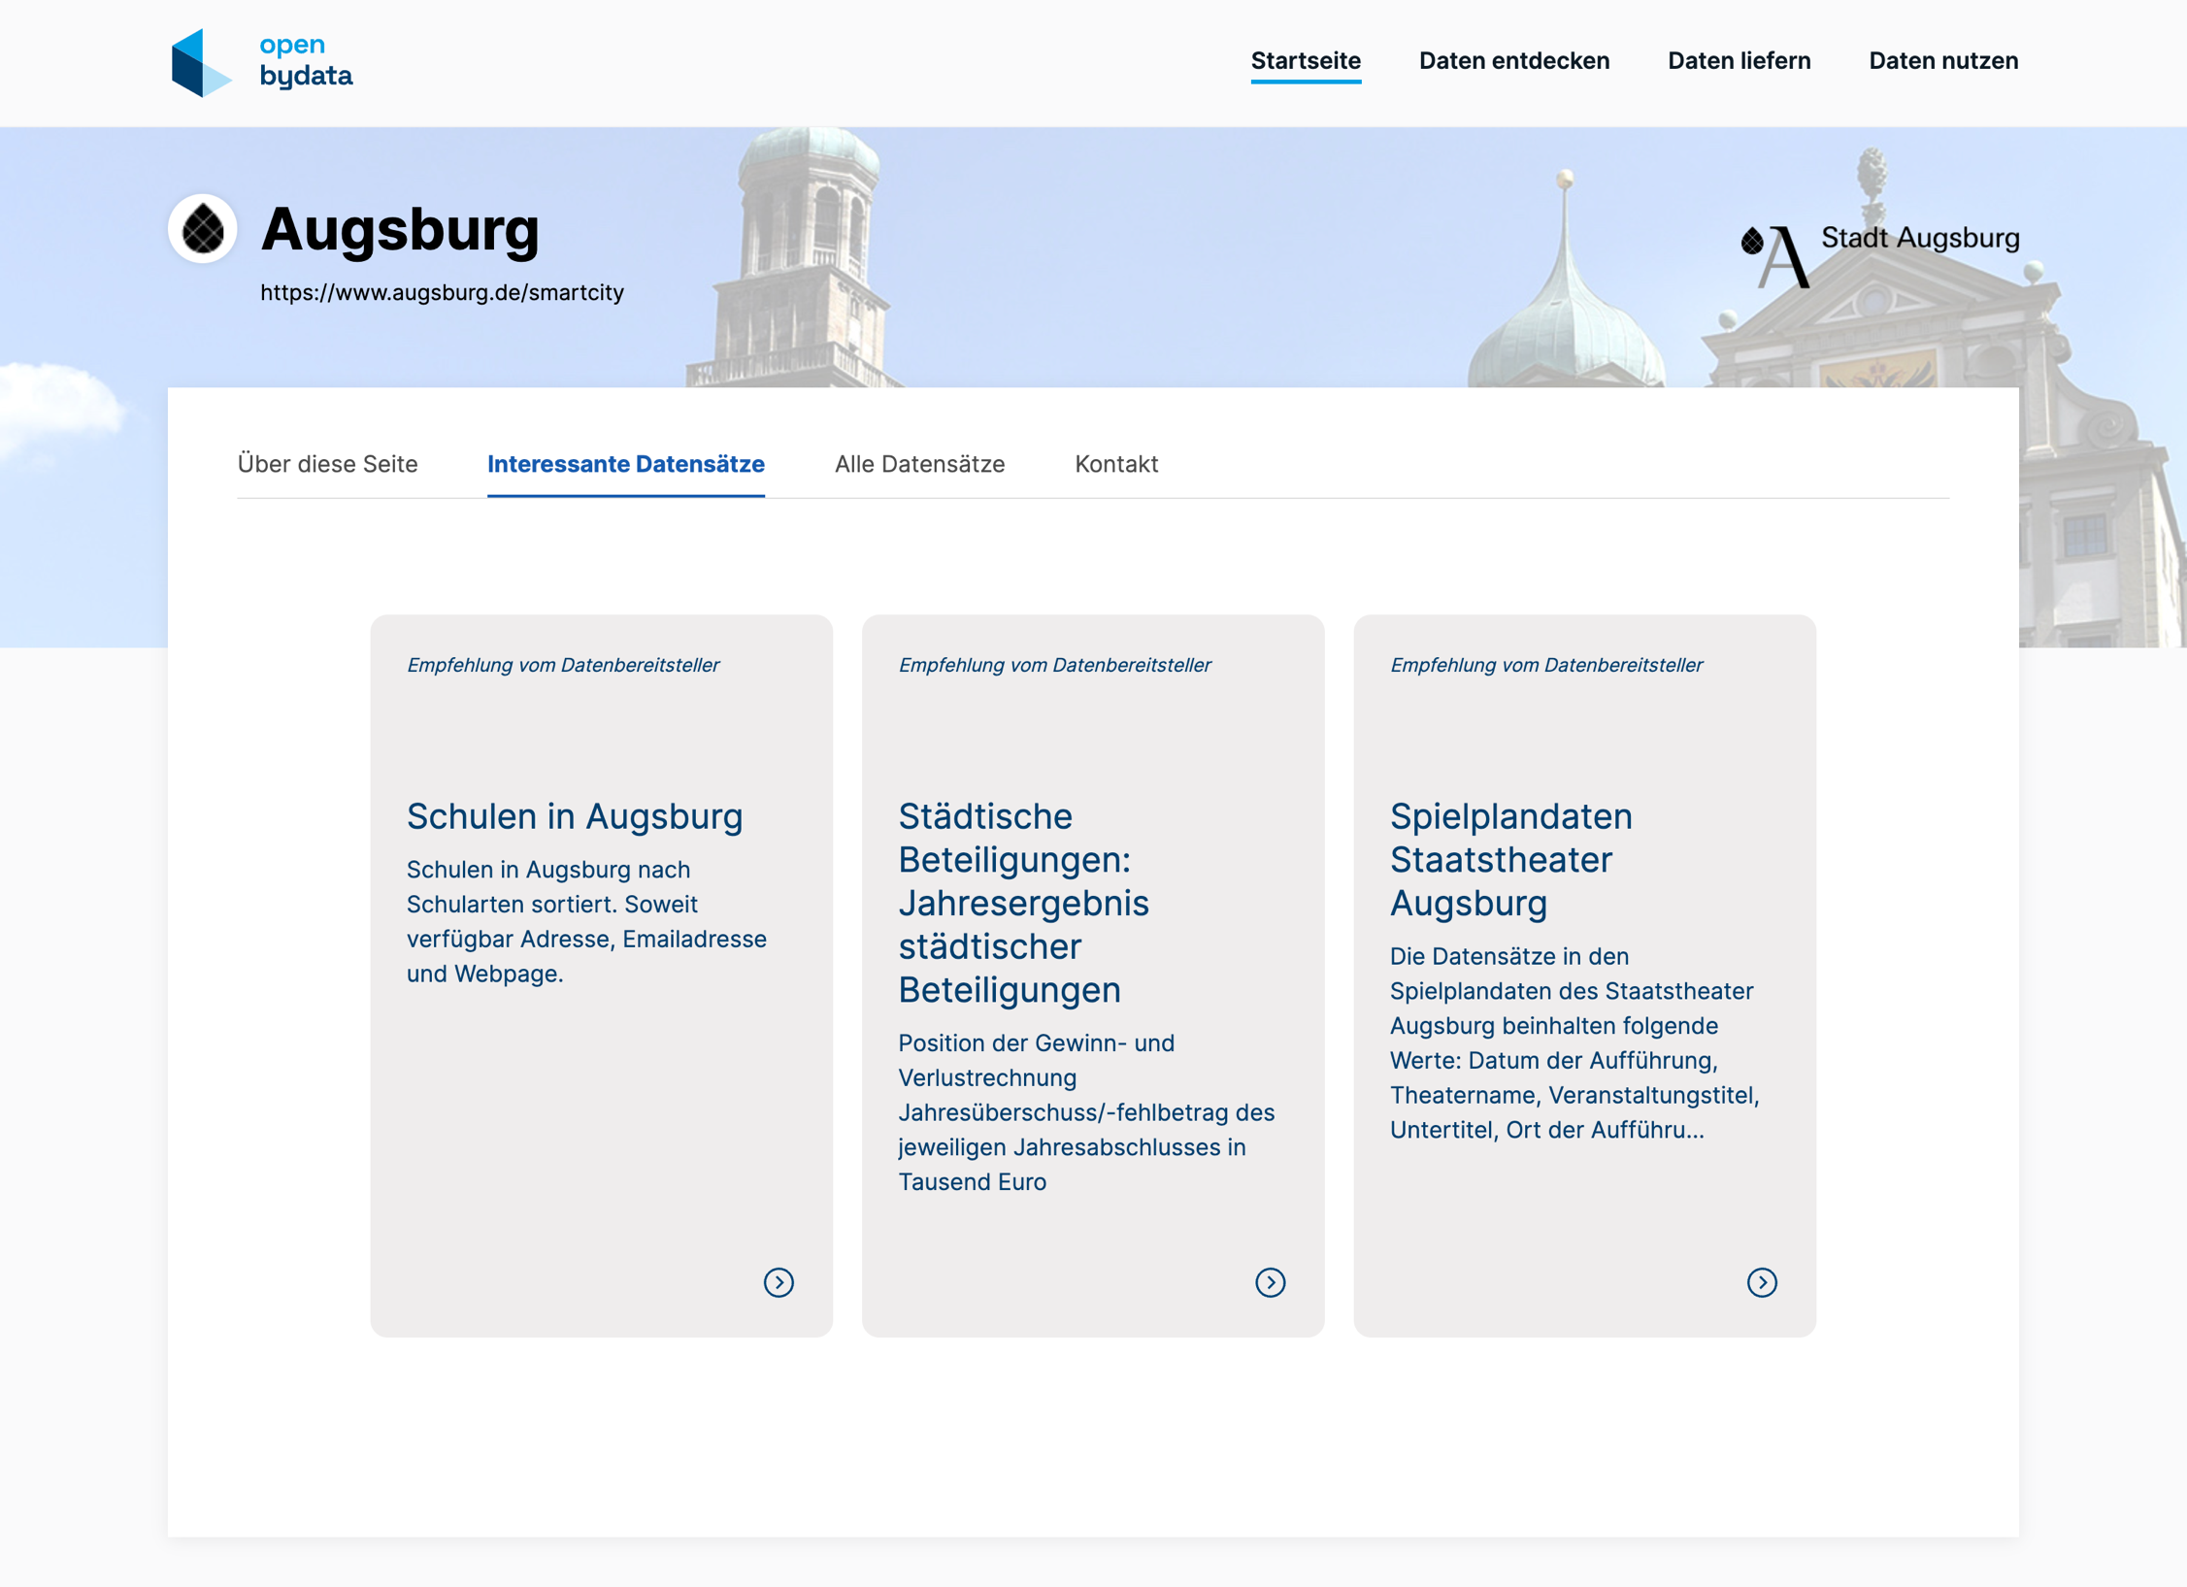
Unser Angebot Eine eigene Open-Data-Präsenz – individualisiert, kostenlos, integriert mit unserer Infrastruktur.
Plattformen.
Amberg
Ingolstadt
Augsburg
Haßfurt
Kempten
Deggendorf
Lk-Regensburg
…
. by data . de

Slide 10
Machen wir Bayern #openbydata
Wir freuen uns über jeden Datensatz, jede Idee, jedes Gespräch!
https://open.bydata.de
openbydata@byte.bayern
Luis (Moßburger) Product Owner
luis.mossburger@byte.bayern

